Slide 1

第二篇 看细则，用模板，解题再规范

Slide 2
*第6讲 概率求法
题型 古典概型中的概率求法

Slide 3
题型 古典概型中的概率求法
例 (10分)甲、乙两校各有3名教师报名支教，其中甲校2男1女，乙校1男2女.
(1)若从甲校和乙校报名的教师中各任选1名，写出所有可能的结果，并求选出的2名教师性别相同的概率；
(2)若从报名的6名教师中任选2名，写出所有可能的结果，并求选出的2名教师来自同一学校的概率.

Slide 4
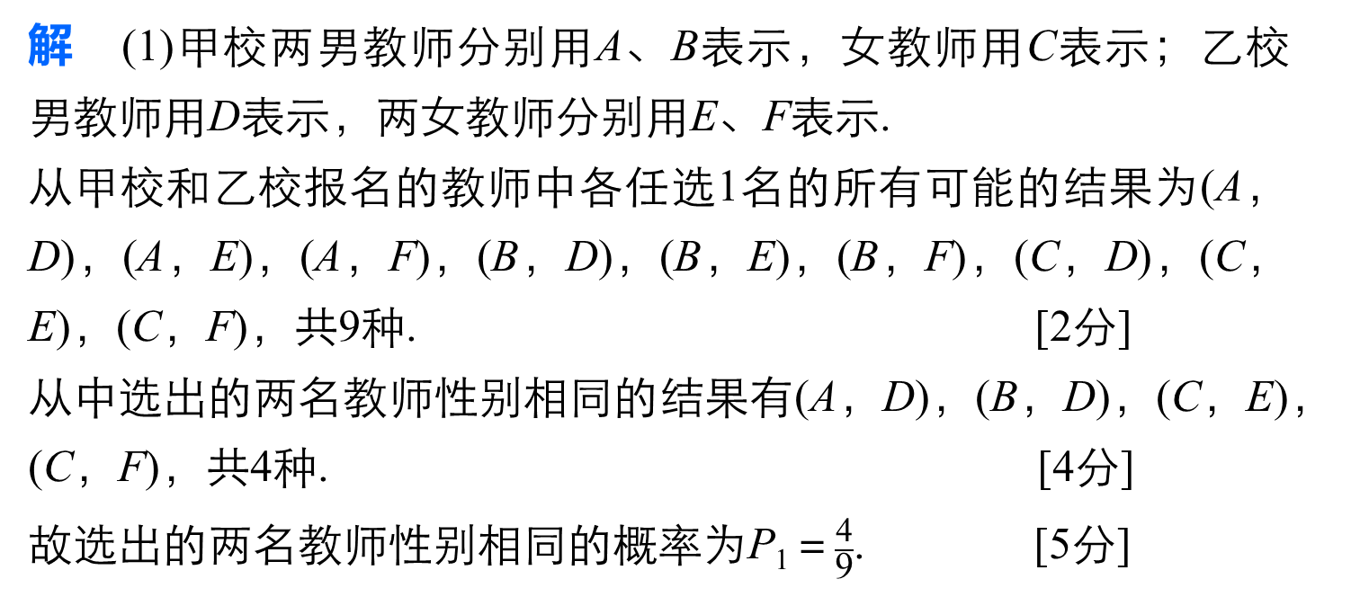
规范解答
解 (1)甲校两男教师分别用A、B表示，女教师用C表示；乙校男教师用D表示，两女教师分别用E、F表示.
从甲校和乙校报名的教师中各任选1名的所有可能的结果为(A，D)，(A，E)，(A，F)，(B，D)，(B，E)，(B，F)，(C，D)，(C，E)，(C，F)，共9种. [2分]
从中选出的两名教师性别相同的结果有(A，D)，(B，D)，(C，E)，(C，F)，共4种. [4分]
故选出的两名教师性别相同的概率为P₁＝$\frac{\text{4}}{\text{9}}$. [5分]

Slide 5
(2)从甲校和乙校报名的教师中任选2名的所有可能的结果为(A，B)，(A，C)，(A，D)，(A，E)，(A，F)，(B，C)，(B，D)，(B，E)，(B，F)，(C，D)，(C，E)，(C，F)，(D，E)，(D，F)，(E，F)，共15种. [7分]
从中选出的两名教师来自同一学校的结果有(A，B)，(A，C)，(B，C)，(D，E)，(D，F)，(E，F)，共6种. [9分]
故选出的两名教师来自同一学校的

Slide 6
评分细则
第(1)问得分点
列出基本事件，求出总数n得2分，求出事件A包含的基本事件得2分，用公式求P(A)得2分，n值求错不得分.
第(2)问得分点
求出n得2分，求出m得2分，求出P(B)得2分，没有过程只有结果各步扣1分.

Slide 7
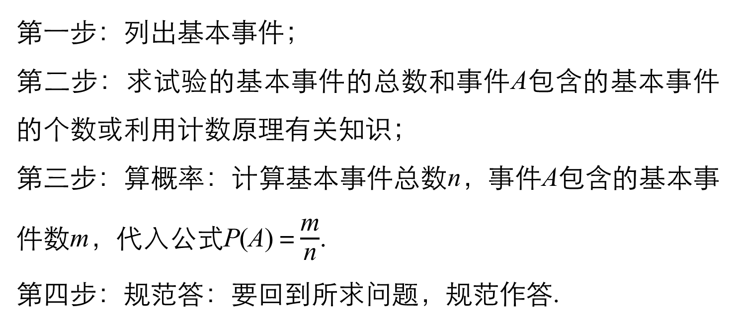
答题模板
第一步：列出基本事件；
第二步：求试验的基本事件的总数和事件A包含的基本事件的个数或利用计数原理有关知识；
第三步：算概率：计算基本事件总数n，事件A包含的基本事件数m，代入公式P(A)＝$\frac{\text{m}}{\text{n}}$.
第四步：规范答：要回到所求问题，规范作答.

Slide 8
跟踪训练 某次会议有6名代表参加，A、B两名代表来自甲单位，C、D两名代表来自乙单位，E、F两名代表来自丙单位，现随机选出两名代表发言，求：
(1)代表A被选中的概率是多少？
解 从这6名代表中随机选出2名，共有15种不同的选法，分别为(A，B)，(A，C)，(A，D)，(A，E)，(A，F)，(B，C)，(B，D)，(B，E)，(B，F)，(C，D)，(C，E)，(C，F)，(D，E)，(D，F)，(E，F).

Slide 9
其中代表A被选中的选法有(A，B)，(A，C)，(A，D)，(A，E)，(A，F)，共5种.

Slide 10

(2)选出的两名代表中，恰有1名来自乙单位或2名都来自丙单位的概率是多少？
解 随机选出的两名代表中，恰有1名来自乙单位或2名都来自丙单位的结果有9种，分别是(A，C)，(A，D)，(B，C)，(B，D)，(C，E)，(C，F)，(D，E)，(D，F)，(E，F).

